Slide 1


TRANSFORMACIÓN CULTURAL

Slide 2

“Que tue ejemplo haga más impresión que tus palabras”
R.XXVII
MARIE POUSSEPIN

Slide 3


Slide 4

NO HACER LO INCORRECTO AUNQUE TODO EL MUNDO LO HAGA Y HACER LO CORRECTO AUNQUE NADIE LO HAGA
San Agustín

Slide 5
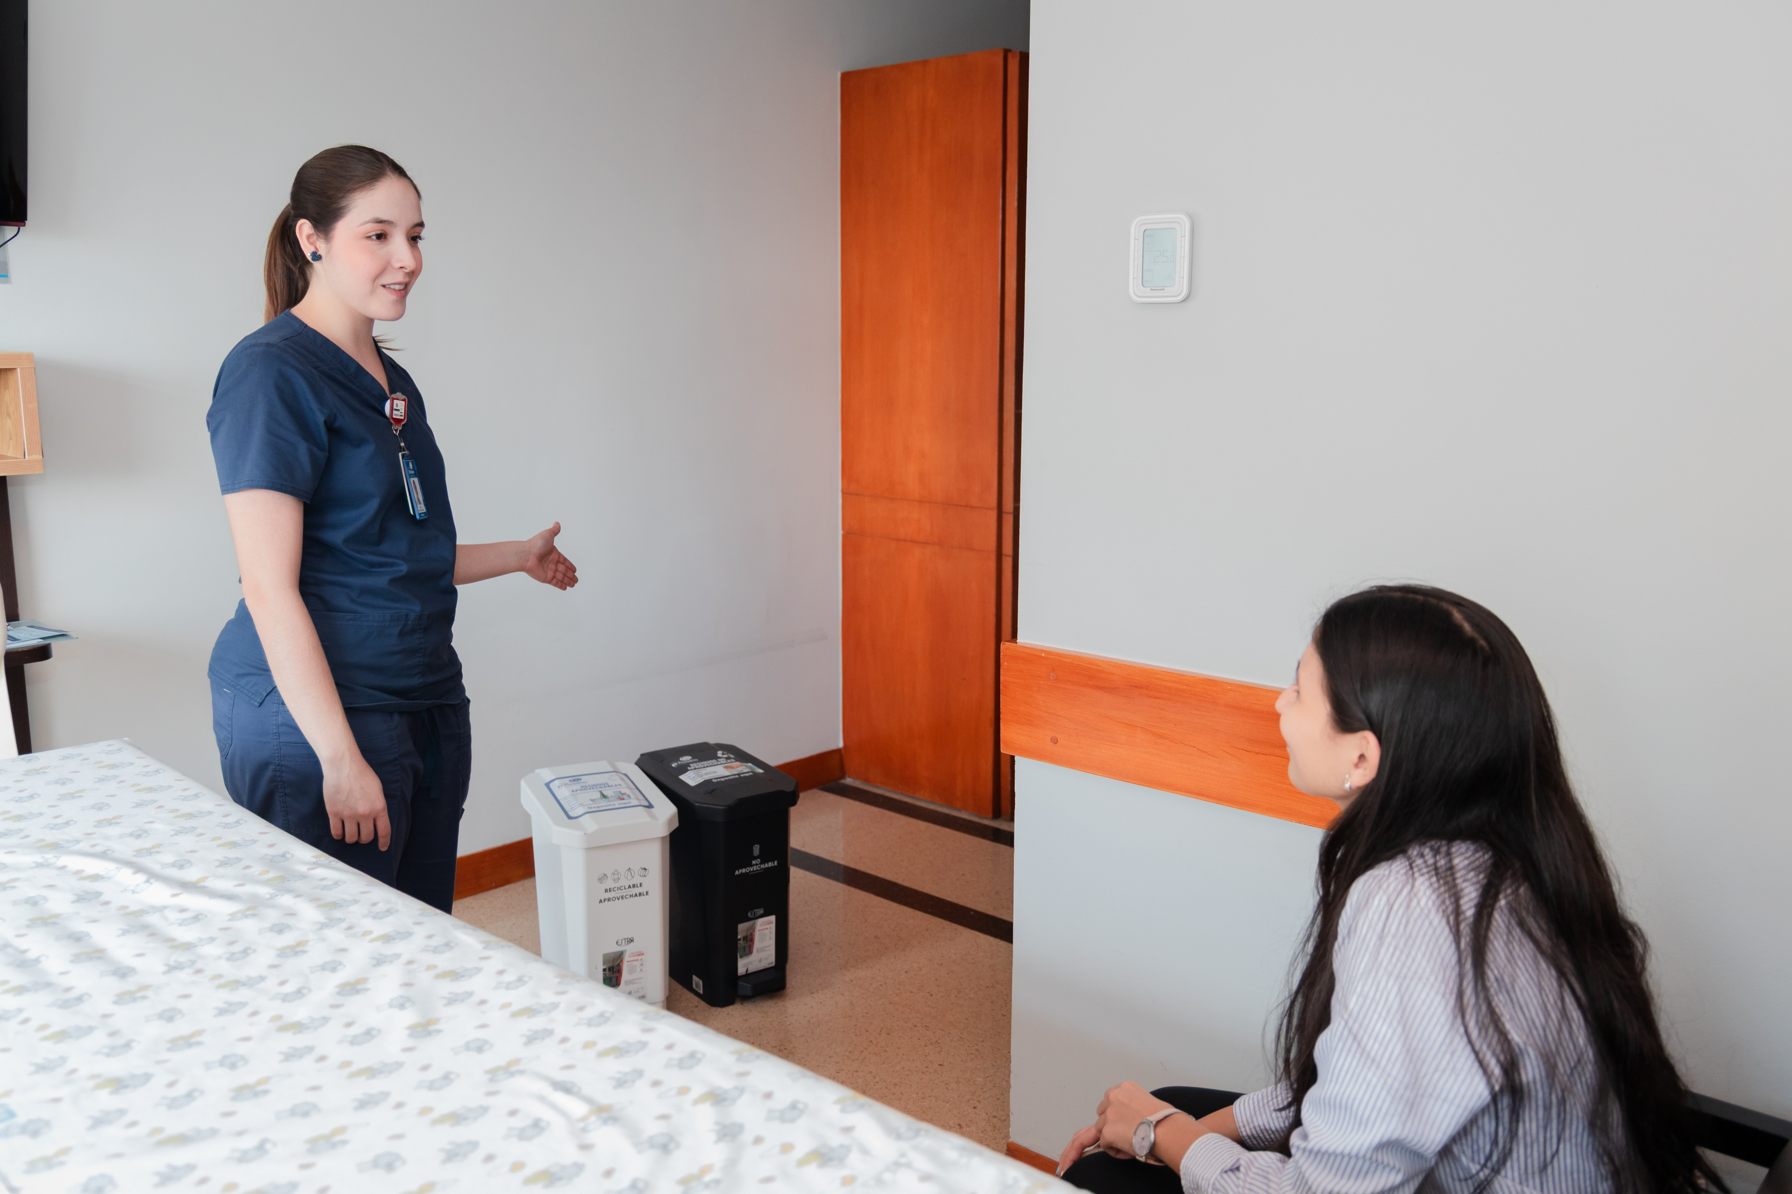

¿QUÉ ES CULTURA ORGANIZACIONAL?
Conjunto de COMPORTAMIENTOS propios que identifican a los colaboradores de la Clínica El Rosario.

Slide 6
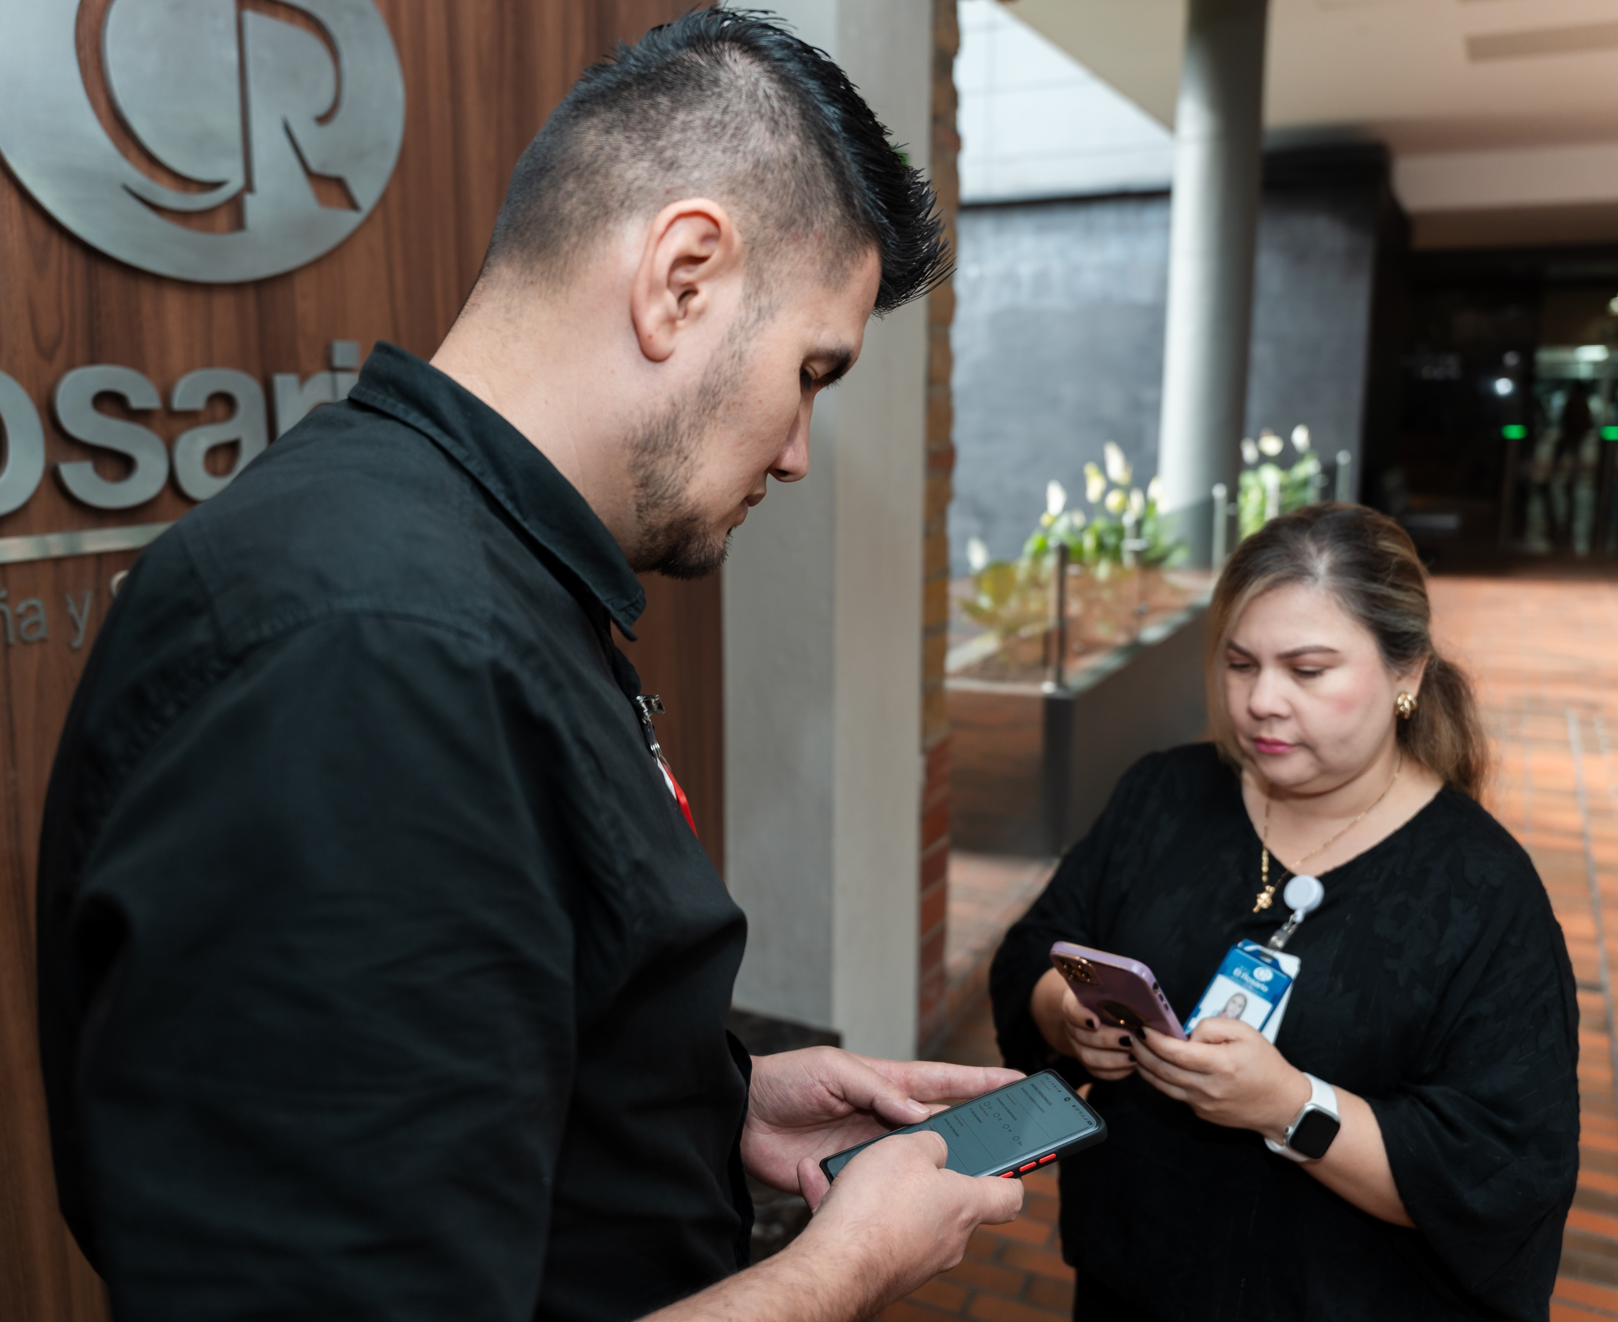
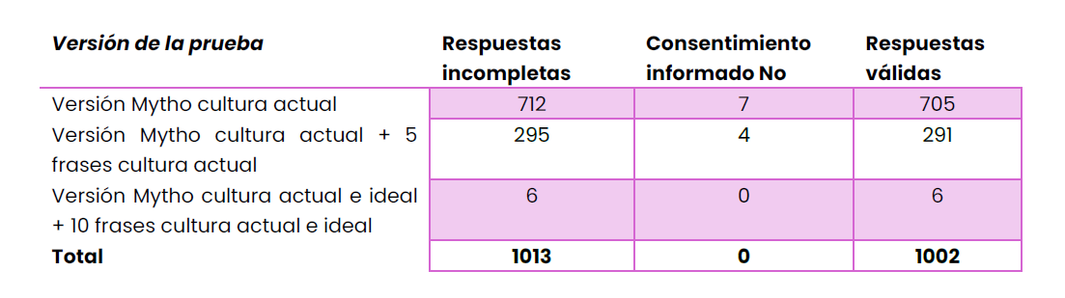
¿La Clínica El Rosario Cuenta con un diagnóstico de Cultura?
Si, La Clinica cuenta con un diagnóstico de Cultura organización
La encuesta se realizó entre el año 2023 y año 2024, donde participaron más de 1.000 colaboradores.

Slide 7






¿Cuál fue el resultado del diagnóstico de cultura?
R/. La definición de los Rasgos Culturales.
A colaboradores, usuarios y grupos de interés desde el cumplimiento de la misión en la Clínica
Construcción colectiva de todo lo que hacemos para generar relaciones que inspiran confianza
que nos lleve a ser realidad nuestra visión
Inspiración carismática
Compromiso Social
Valores corporativos
Amor que acompaña
Servicio que alivia
Respeto que protege la dignidad de la persona
Solidaridad que abre el corazón
Honestidad el arte del encuentro
Amor que acompaña y servicio que alivia, cuidado a los enfermos desde nuestra filosofía
Entrega con sentido
Con Colaboradores, usuarios y grupos de interés
Trabajo colaborativo
Excelencia con propósito
Ética, Transparencia, escucha, comunicación asertiva, equidad (valorar aquel que es aportante y contribuye al logro de los objetivos)

Slide 8

RASGOS CULTURALES

Slide 9



Slide 10







DESARROLLO DE LOS RASGOS CULTURALES
Y SU RELACIÓN CON LOS EJES DE ACREDITACIÓN

Slide 11






Eje Humanización de la atención y ACP
Inspiración carismática
Eje Transformación Cultural
Eje Gestión de la Tecnología

Slide 12
Características
Inspiración carismática
“ Por los enfermos harán todo lo que la caridad pueda inspirarles”
“ Cuidar a los enfermos dentro de nuestra filosofía Organizacional”
Inspiración carismática
Dos elementos de la cultura que aplica diariamente.
Amor que acompaña y servicio que alivia, cuidado a los enfermos desde nuestra filosofía
Inspiración carismática: Saludar, ser empático, priorizar las necesidades del usuario.
PASIÓN POR EL SERVICIO

Slide 13
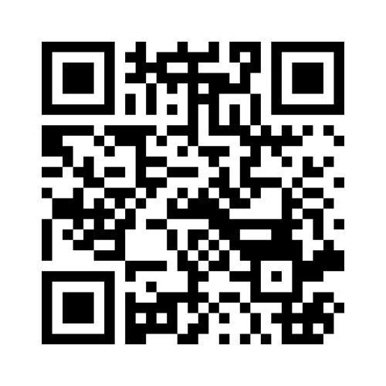
Defina un comportamiento que evidencie la inspiración carismática.
Inspiración carismática
Inspiración carismática
Amor que acompaña y servicio que alivia, cuidado a los enfermos desde nuestra filosofía
PASIÓN POR EL SERVICIO

Slide 14


Eje Gestión Clinica, Excelente y Segura
Eje Humanización
de la atención y ACP
Eje Transformación Cultural

Slide 15


Características
Entrega con Sentido
Piensa por un momento... ¿Cuál es tu sello, cual es tu marca en aquello que hago?
A colaboradores, usuarios y grupos de interés desde el cumplimiento de la misión en la Clínica
Cumplir con de la misión: es vivir a diario los valores que nos inspiran y dar sentido a lo que hacemos por los demás”
Dar sentido a todas lo que realizo: solo cuando conecto mis acciones con mi propósito, puedo encontrar verdadera alegría en lo que hago.
Entrega con Sentido
Dos elementos de la cultura que aplica diariamente.
Entrega con Sentido: Ser compasivo, cumplo con los protocolos y políticas establecidos en la clínica
Que todo tenga un valor en nosotros y lo que hacemos

Slide 16
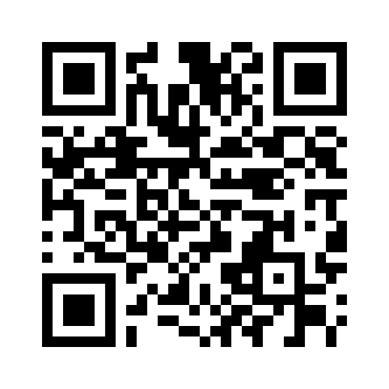
Entrega con Sentido
Defina un comportamiento que evidencie la Entrega con Sentido
A colaboradores, usuarios y grupos de interés desde el cumplimiento de la misión en la Clínica
Entrega con Sentido
Que todo tenga un valor en nosotros y lo que hacemos

Slide 17


Eje Responsabilidad Social Empresarial
Eje Humanización de la atención y ACP
Eje Gestión Clinica, Excelente y Segura
Eje Transformación Cultural

Slide 18


Características
Compromiso Social
“ Hacer que en el otro también pueda latir aquello que a mi me impacta, aquello que a mi me significa, aquello que a mi me predica”
“Pasión por lo que hacemos para ser movilizadores de la sociedad”
Todos Somos Constructores.
Generar convivencia en lo pequeño y en los colectivos.
Compromiso Social
Con Colaboradores, usuarios y grupos de interés
Amor que acompaña y servicio que alivia, cuidado a los enfermos desde nuestra filosofía
Dos elementos de la cultura que aplica diariamente.
Compromiso Social: Me preocupo por no desperdiciar recursos, apago las luces cuando no las necesito.
COMPROMISO QUE MOVILIZA LA SOCIEDAD

Slide 19
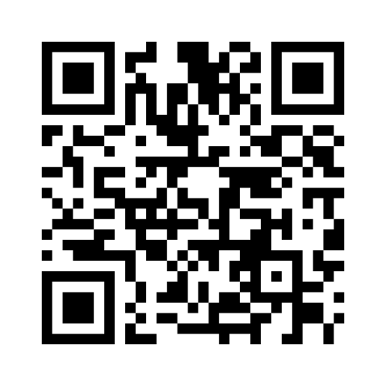
Defina un comportamiento que evidencie el Compromiso Social.
Compromiso Social
Compromiso Social
Con Colaboradores, usuarios y grupos de interés
Amor que acompaña y servicio que alivia, cuidado a los enfermos desde nuestra filosofía
COMPROMISO QUE MOVILIZA LA SOCIEDAD

Slide 20


Eje Gestión del
Riesgo
Eje Humanización de la atención y ACP
Eje Gestión Clinica, Excelente y Segura
Eje Gestión clínica excelente y segura
Eje Transformación Cultural

Slide 21


Trabajo Colaborativo
Características
“ Todos necesitamos del otro”.
Construcción colectiva de todo lo que hacemos para generar relaciones que inspiran confianza
“ Construir una cultura en grupo”
Que sentido le doy yo a todo lo que realizo, para poder sentirme feliz con lo que hago.
Dos elementos de la cultura que aplica diariamente.
Trabajo Colaborativo
Trabajo Colaborativo: tengo en cuenta las opiniones de otros, apoyo en trabajo de mis compañeros, cumplo con las tareas establecidos, atiendo las necesidades del usuarios así no este asignado a mi cargo.
TODOS NECESITAMOS DEL OTRO

Slide 22
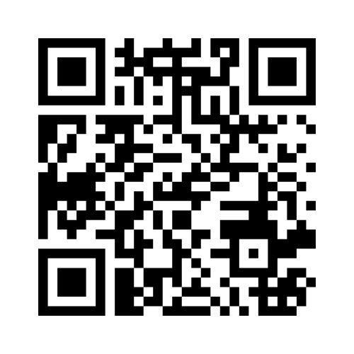
Trabajo Colaborativo
Defina un comportamiento que evidencie el Trabajo Colaborativo
Construcción colectiva de todo lo que hacemos para generar relaciones que inspiran confianza
Trabajo Colaborativo
TODOS NECESITAMOS DEL OTRO

Slide 23

Eje Gestión Clinica, Excelente y Segura
Eje Humanización
de la atención y ACP
Eje Gestión Clinica, Excelente y Segura
Eje Transformación Cultural

Slide 24


Características
Valores Corporativos
Ética: que se vea.
Transparencia: sea una opción de todos los días.
Escucha, Comunicación Asertiva, Equidad.
Valores Corporativos
Contribuir al logro de los objetivos.
Gozo de hacer sencillamente lo que tenemos que hacer.
Amor que acompaña
Servicio que alivia
Respeto que protege la dignidad de la persona
Solidaridad que abre el corazón
Honestidad el arte del encuentro
Dos elementos de la cultura que aplica diariamente.
Valores Corporativos:
Amor que acompaña, Servicio que alivia, Respeto que protege la dignidad de la persona, Solidaridad que abre el corazón, Honestidad el arte del encuentro
Valorar aquel que es aportante y contribuye al logro de los objetivos.

Slide 25
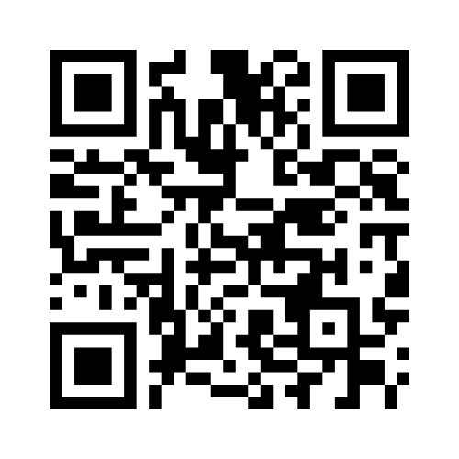
Valores Corporativos
Defina un comportamiento que evidencie los Valores Corporativos.
Valores Corporativos
Amor que acompaña
Servicio que alivia
Respeto que protege la dignidad de la persona
Solidaridad que abre el corazón
Honestidad el arte del encuentro
Valorar aquel que es aportante y contribuye al logro de los objetivos.

Slide 26

Eje Gestión Clinica, Excelente y Segura
Eje Gestión de la Tecnología
Eje Responsabilidad Social Empresarial
Eje Gestión clínica excelente y segura
Eje Transformación Cultural
Eje Humanización de la atención y ACP
Eje Gestión del
Riesgo

Slide 27


Características
Excelencia con propósito
Aquella que nos lleva a hacer realidad nuestra visión.
Cuidar a los enfermos dentro de nuestra filosofía Organizacional.
Todos somos caminantes con propósito
que nos lleve a ser realidad nuestra visión
Dos elementos de la cultura que aplica diariamente.
Excelencia
con propósito
Excelencia con propósito: Cumplo con las tareas asignadas, voy mas allá de las tareas asignadas.
Aportar para construir

Slide 28
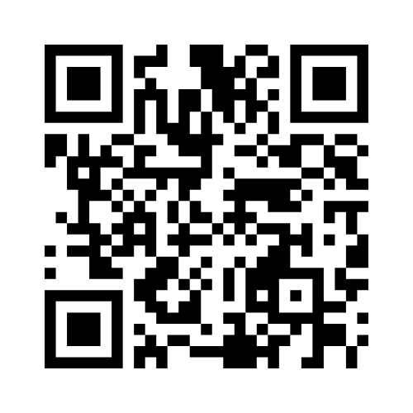
Defina un comportamiento que evidencie la Excelencia con Propósito.
Excelencia con propósito
que nos lleve a ser realidad nuestra visión
Excelencia
con propósito
Aportar para construir

Slide 29
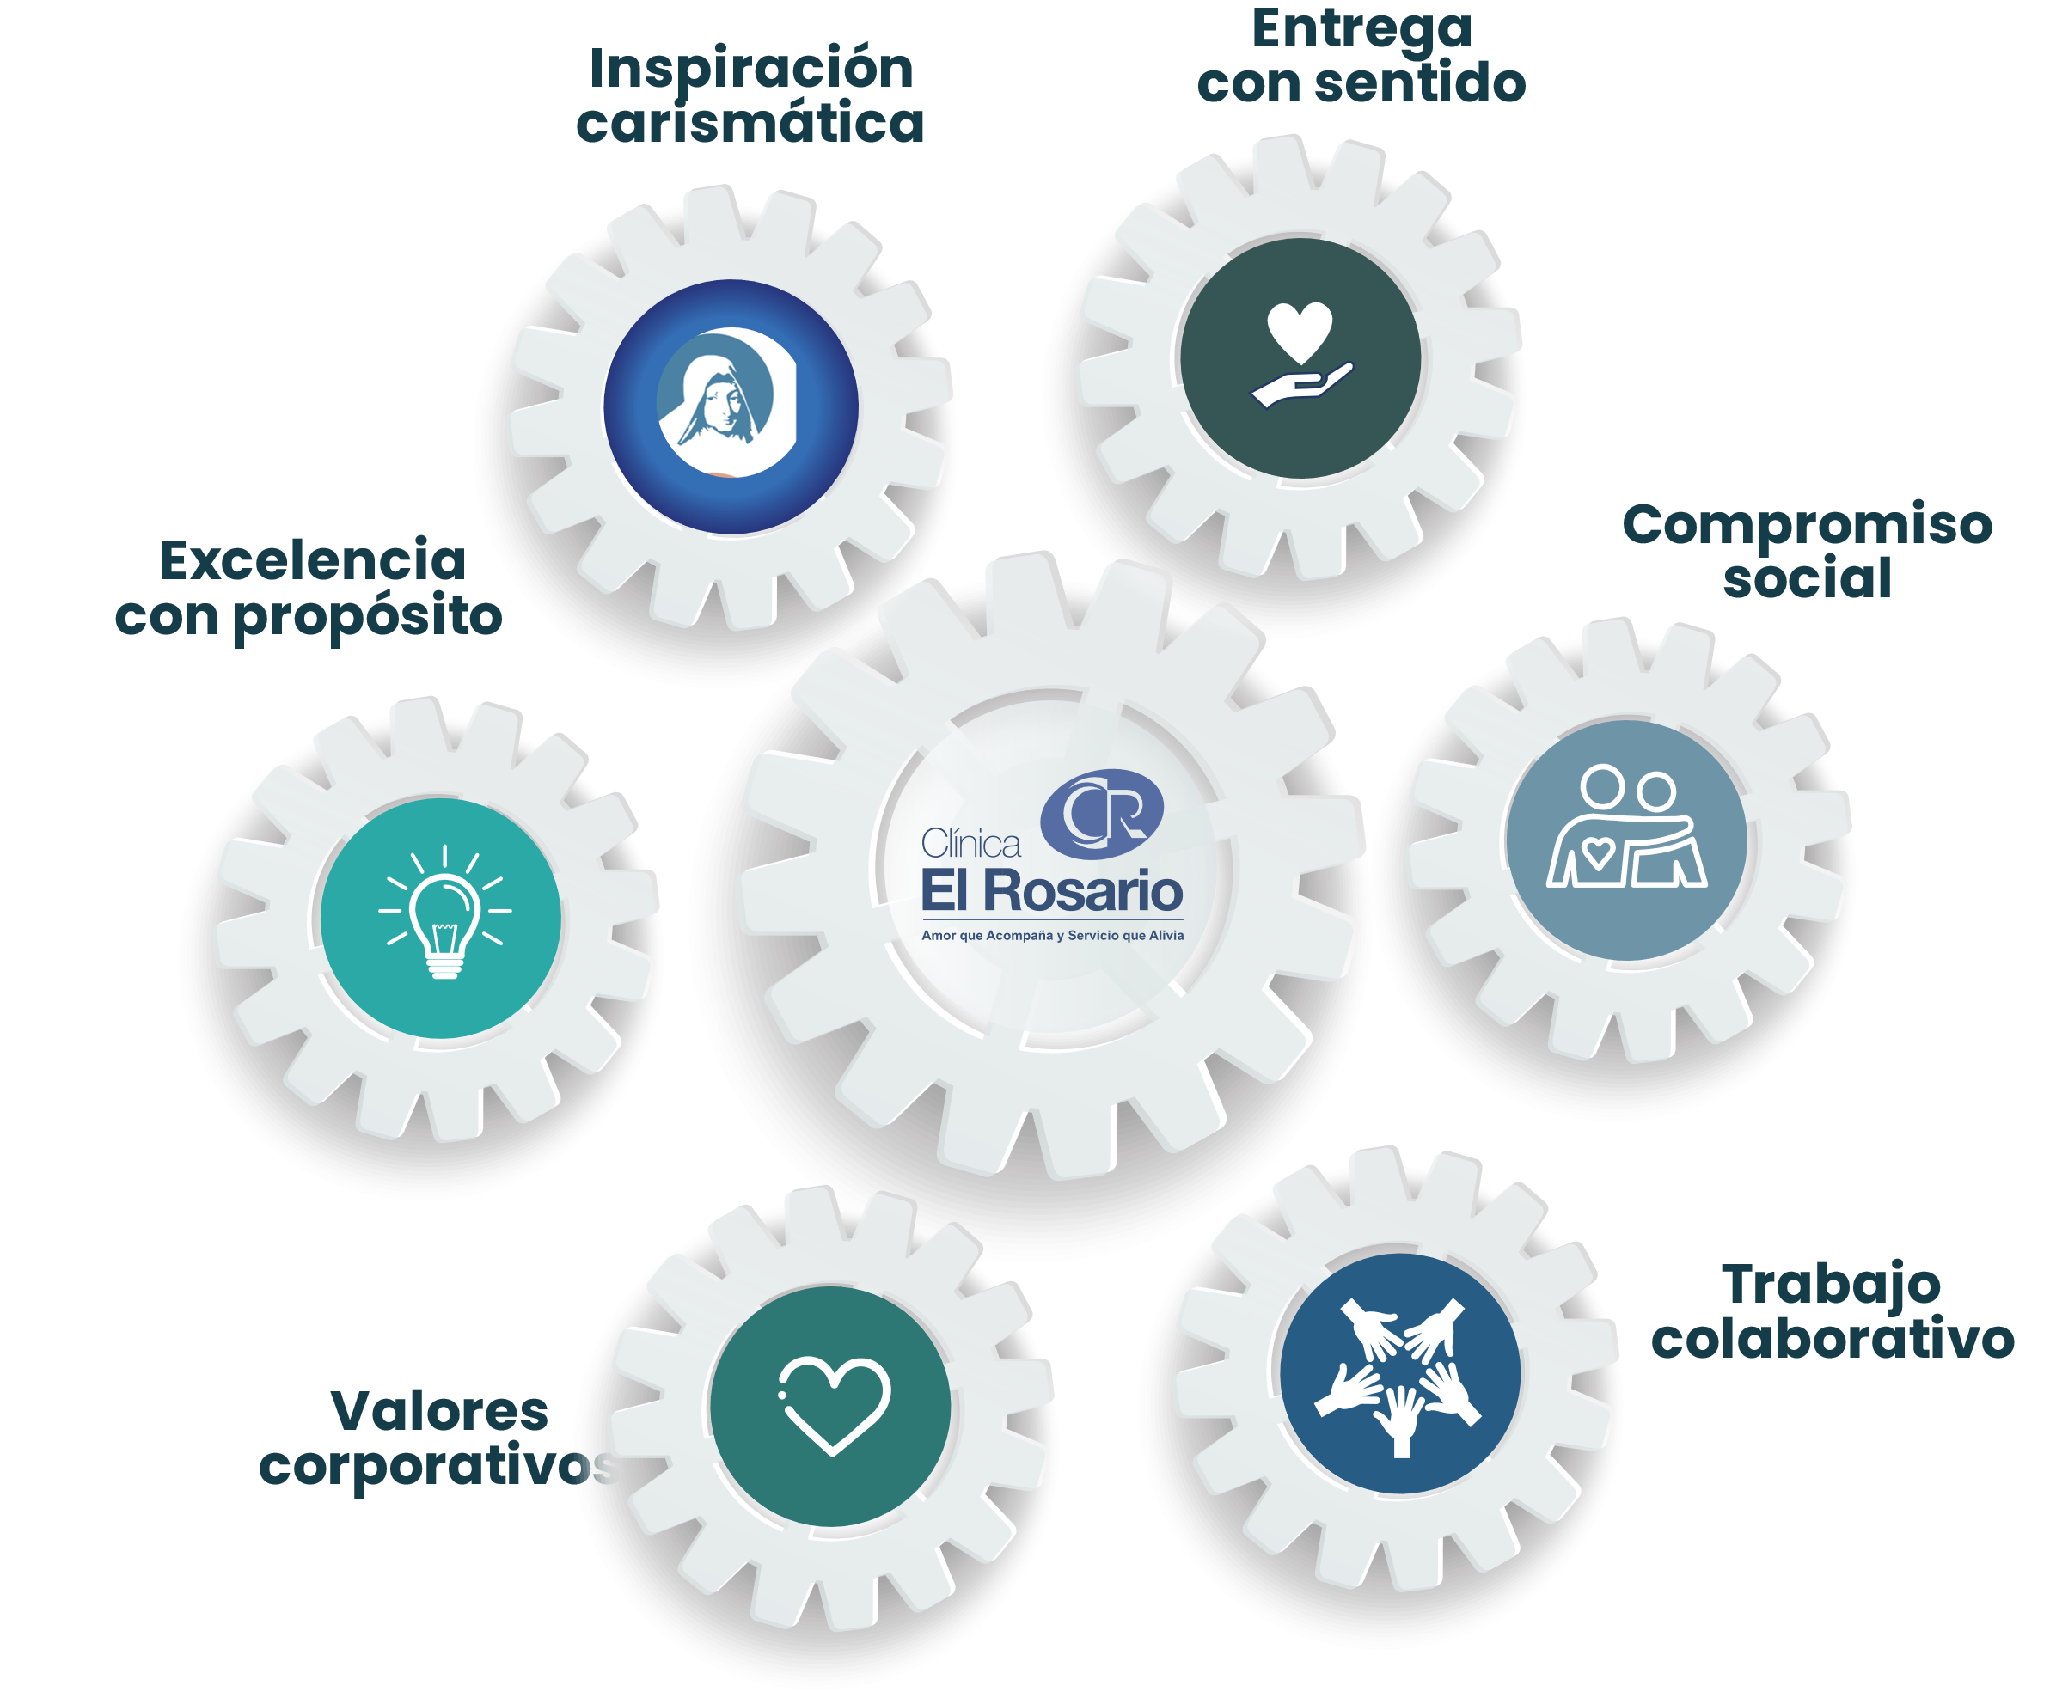
¿Qué otros aspectos integran la cultura de la Clínica?
La Cultura de la Humanización, La cultura de la seguridad Integral, la Cultura de Mejoramiento Continuo, Cultura de la Gestión del Riesgo, Cultura de la Gestión de la Tecnología, teniendo como base las competencias organizacionales y Filosofía institucional.

Slide 30



Ejes de la Acreditación
Transformación cultural
Gestión clínica excelente y segura
Gestión de
la tecnología
Humanización de la atención y ACP
Responsabilidad social empresarial
Gestión del riesgo
Lograr la Visión a través del Mejoramiento Continuo en todos los procesos

Slide 31
OTROS ASPECTOS DE LA CULTURA

Slide 32


Slide 33

Código de Buen Gobierno:
Contiene Políticas y procedimiento que rigen el actuar de la institución, para una adecuada relación, control y administración con sus grupos de interés.
Máximo Órgano social: Gobierno Provincial y Delega a La Junta Directiva
Subdirectora Administrativa
Directora General
Directora Servicios Clínicos

Slide 34


Slide 35

Código de Conducta
Propugnar por una gestión integral y eficiente, basada en el respeto por las personas, normas internas y externas, transparencia en todas las actuaciones administrativas, comportamiento ético y una clara orientación del carisma inmerso en la filosofía institucional. ​
Tiene relación con:
Cumplir el Reglamento Interno de trabajo.
Ser transparentes en todas nuestras actuaciones.
El Conflicto de intereses.
El Respeto por las normas y políticas institucionales
El programa de transparencia y ética empresarial.

Slide 36
